Slide 1
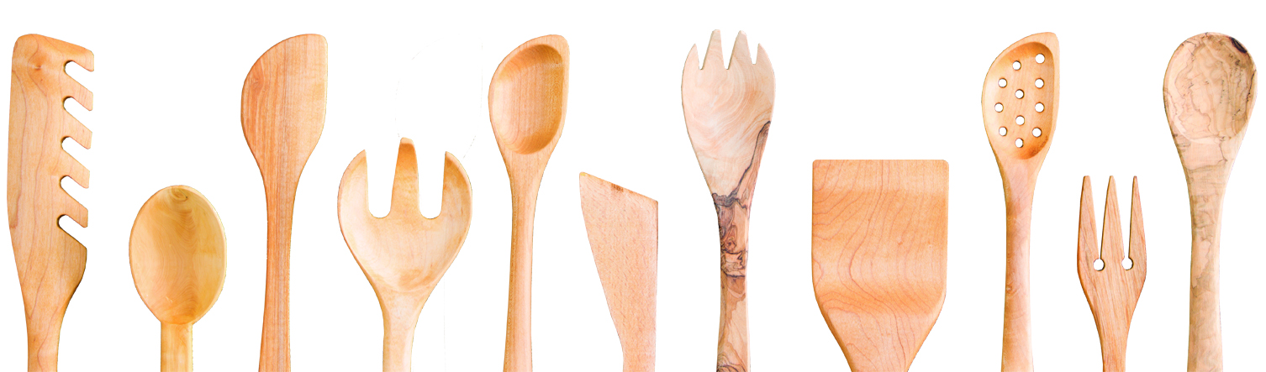
Grado en Ciencias Gastronómicas
¿Cómo es el profesional que pretendemos formar?
Sabe buscar nuevas líneas de negocio,
innovar,
diseñar,
gestionar y
asegurar la viabilidad del negocio gastronómico,
la Seguridad alimentaria y
la Salud.

Slide 2
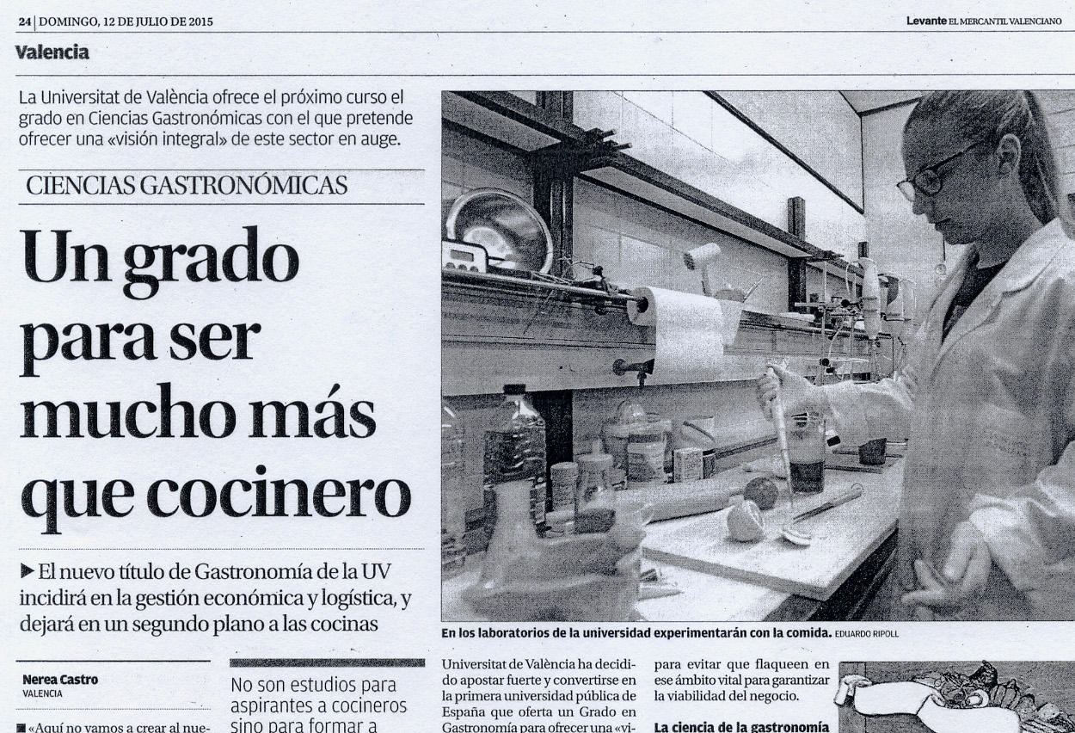
Empezamos en el curso
2015-16

Slide 3
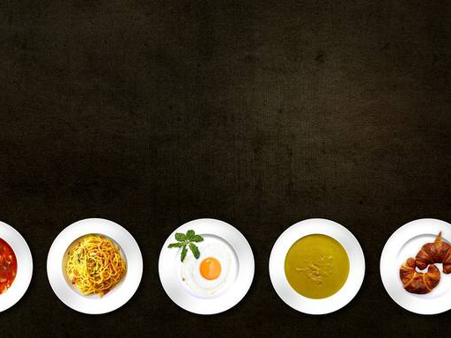
Nos encontramos en Primero con…
Biología
Análisis de datos
Fisiología
Aspectos legales
Química
Física
Gestión de empresas
Psicología del consumidor

Slide 4
Nos encontramos en Segundo con…
Nutrición
Tecnología de los alimentos
Bromatología
Técnicas de cocina
Dietética
Microbiología y Parasitología
Seguridad Alimentaria
Economía
Gastronomía mediterránea

Slide 5
Nos encontramos en Tercero con…
Gastronomía internacional
Sensorialidad
Etnogastronomía
Sumillería y Coctelería
Restauración colectiva
Creatividad e innovación
Gestión de calidad
Emprendimiento y plan de negocio
Sistemas de producción y logística

Slide 6
Vamos a empezar Cuarto…
Idiomas y gastronomía
Gestión de cocina
Showcooking
Avances Tecnológicos
Practicas en empresas
Trabajo Fin de Grado

Slide 7
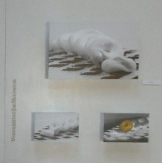
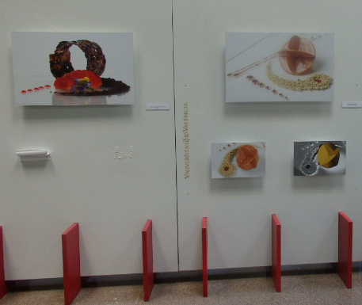
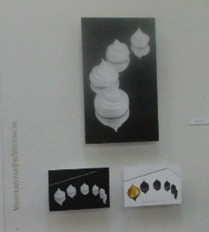
En la Facultat tenemos exposiciones…
El sabor de las matemáticas
By: José Carlos García, estrella Michelin
Pedro Reyes Dueñas, matemático y fotógrafo

Slide 8
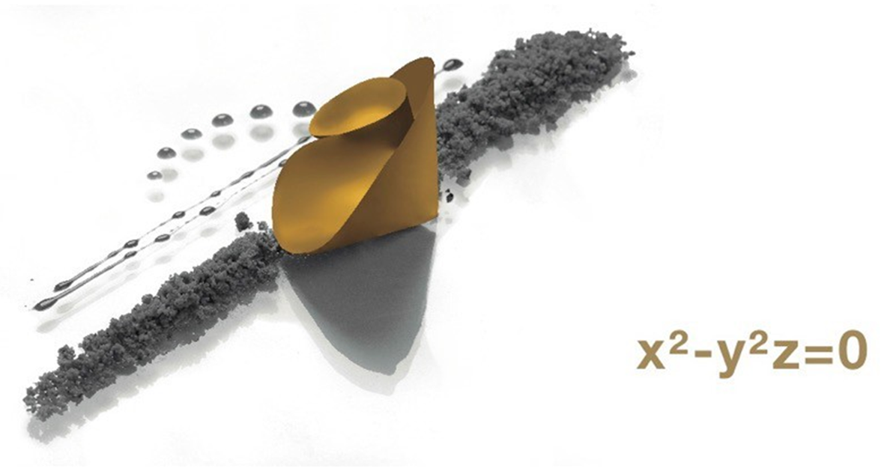
El sabor de las matemáticas

Slide 9

Constituimos nuestra propia
asociación de estudiantes
ACIGA

Slide 10

Organizamos nuestro primer
congreso

Slide 11

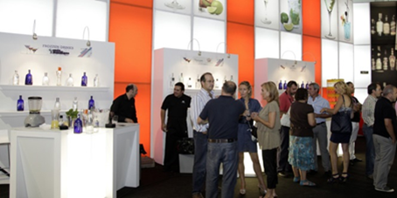
Como parte de nuestras asignaturas
Visitamos y participamos en…

Slide 12


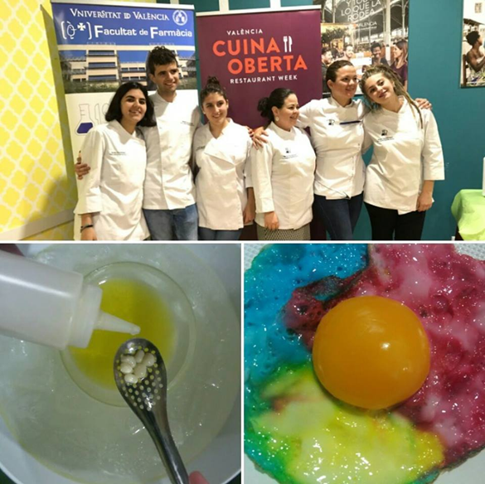
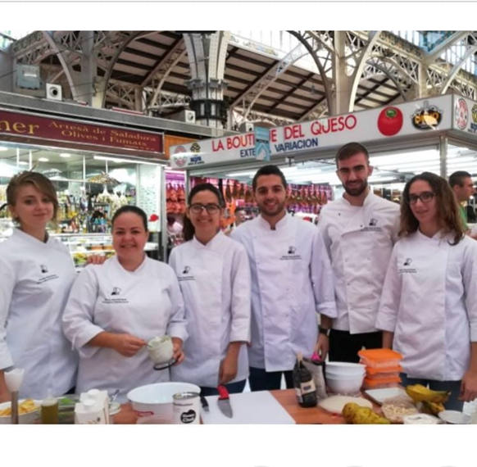
Como parte de nuestras asignaturas
Participamos en…

Slide 13

Visitamos…

Slide 14


Organizamos…

Slide 15
Organizamos…

Slide 16

Organizamos…

Slide 17

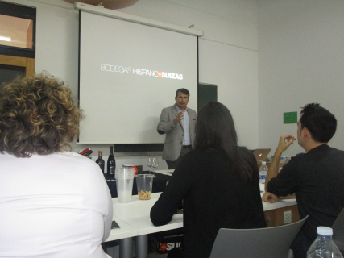
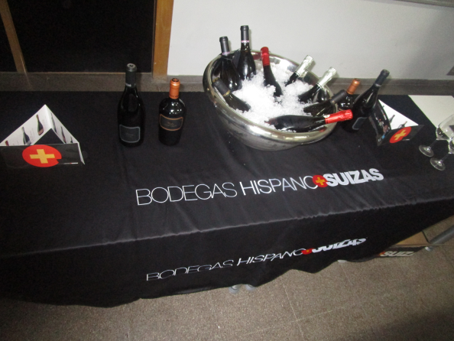
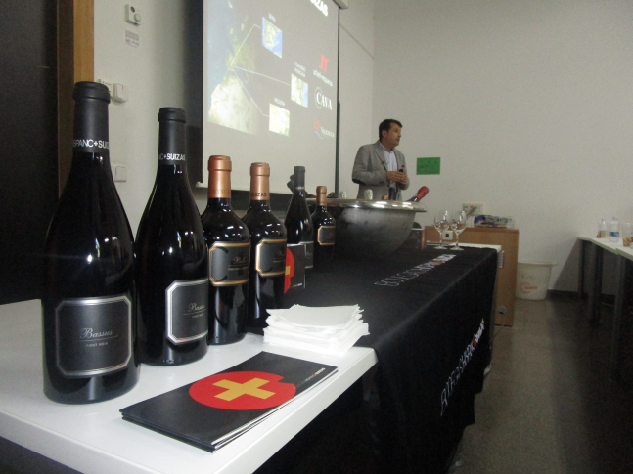
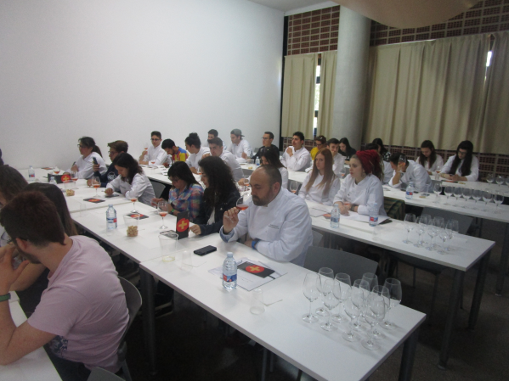

Slide 18
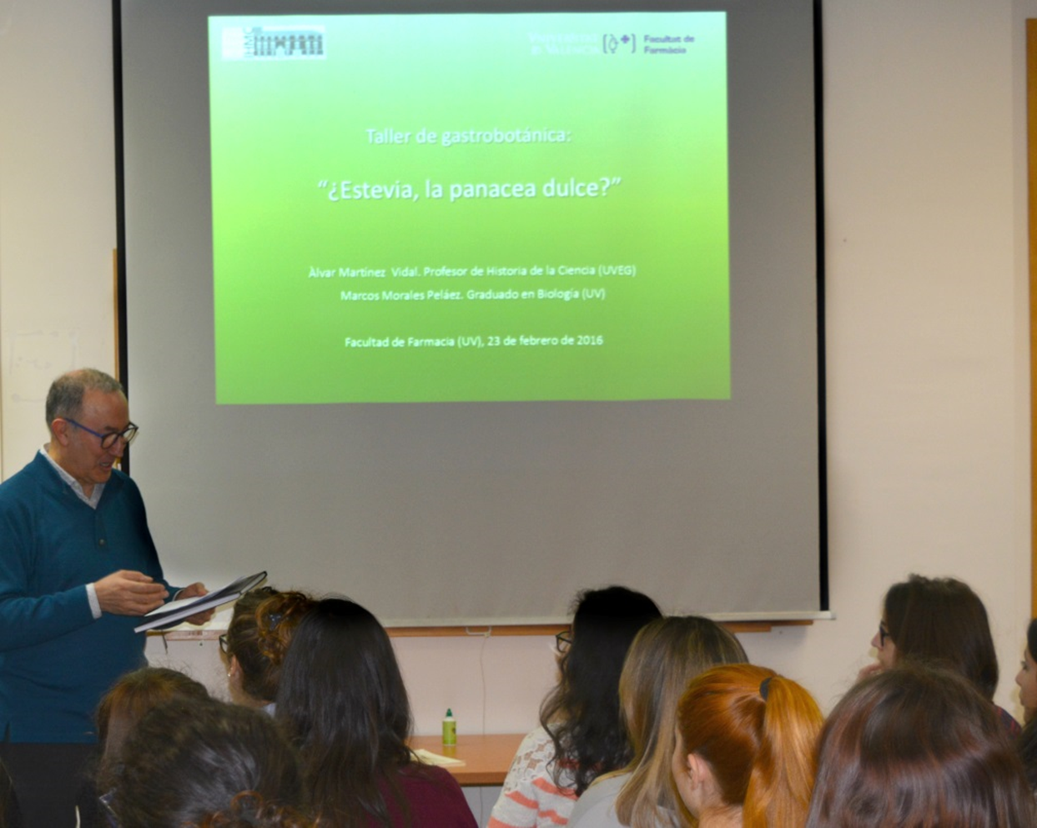
Tenemos Charlas científicas…
Estevia, ¿La panacea dulce?

Slide 19
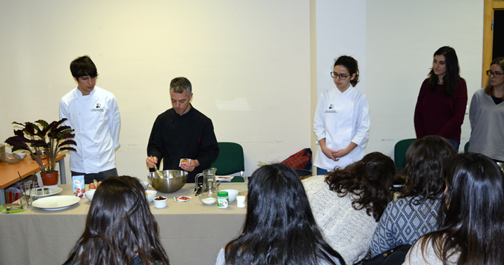
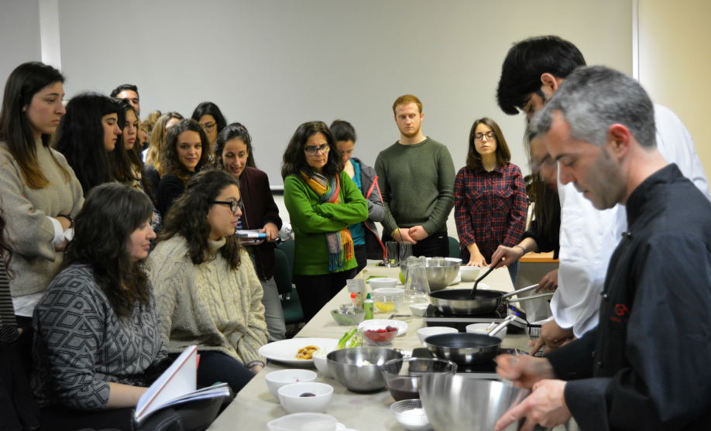
Charlas con talleres…
Estevia, ¿La panacea dulce?

Slide 20
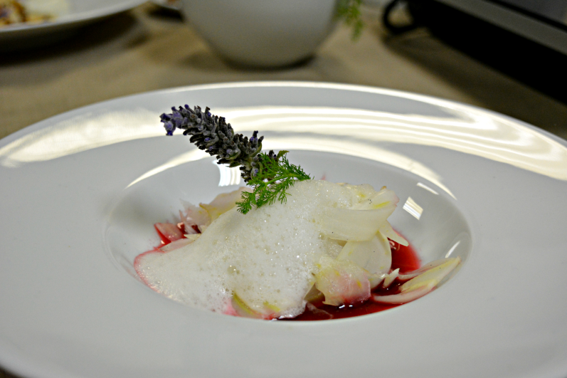
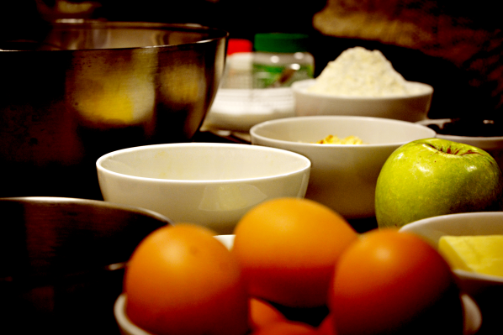
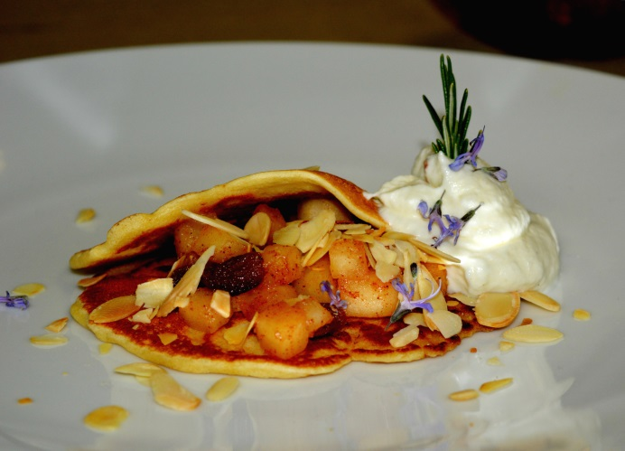
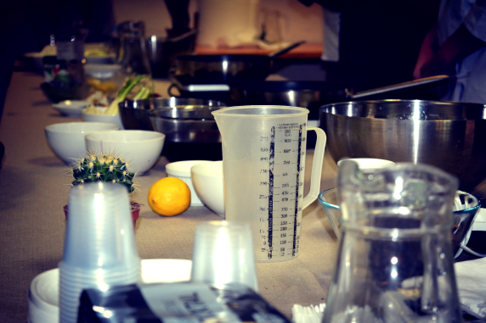
Que dan sus frutos…

Slide 21
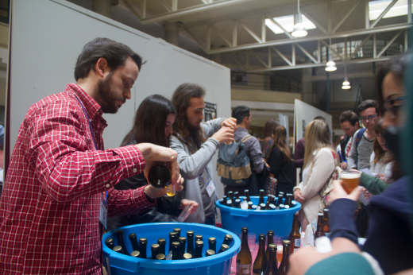
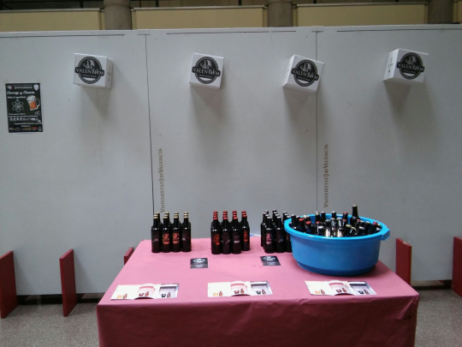
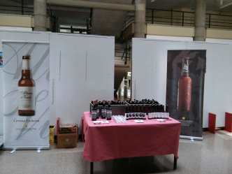

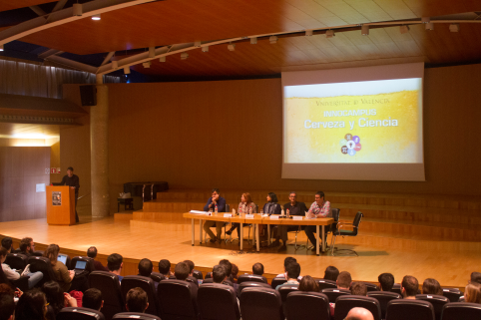
Cerveza y ciencia InnoCampus
Con el resto de titulaciones del
Campus de Burjassot

Slide 22
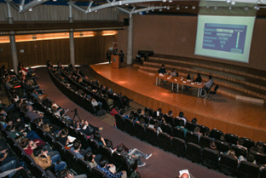
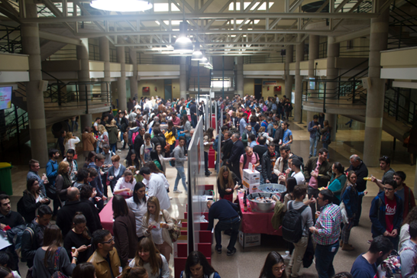
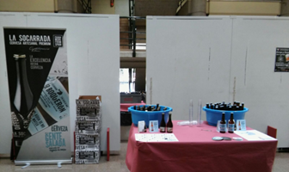
Cerveza y ciencia InnoCampus
Con el resto de titulaciones del
Campus de Burjassot
Organizamos…
Sala Charles Darwin
Hall de la Facultat de Farmàcia

Slide 23

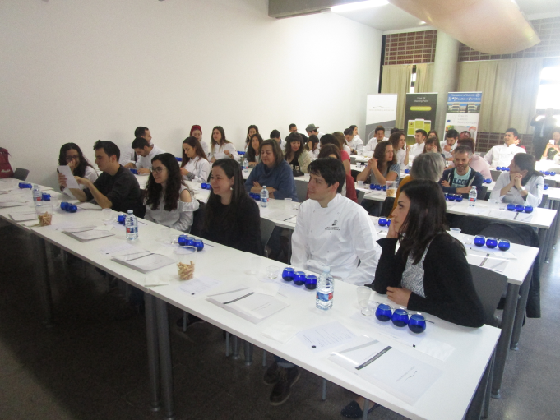
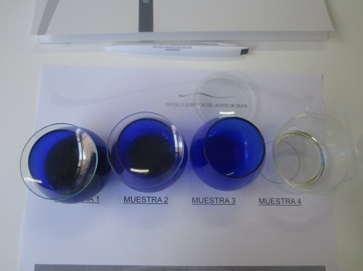
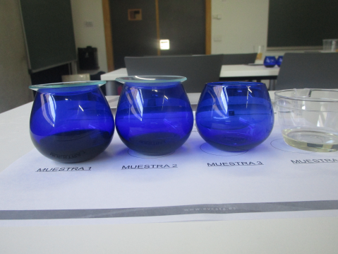
Curso de cata de aceite

Slide 24
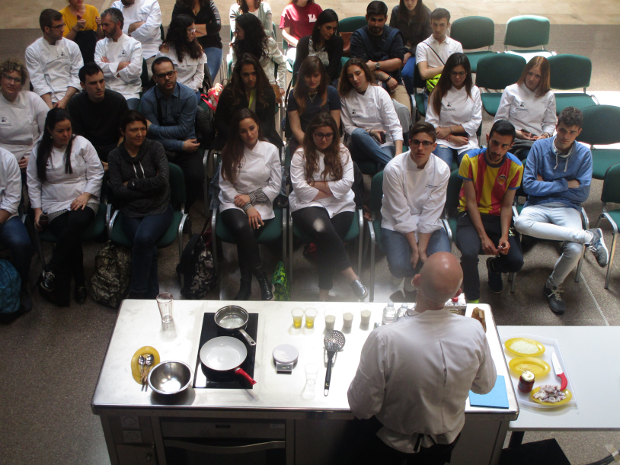
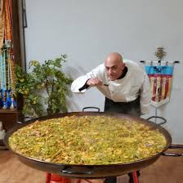
La paella restaurante, Carlos Gomez
Showcooking en el Hall de la Facultat de Farmàcia

Slide 25
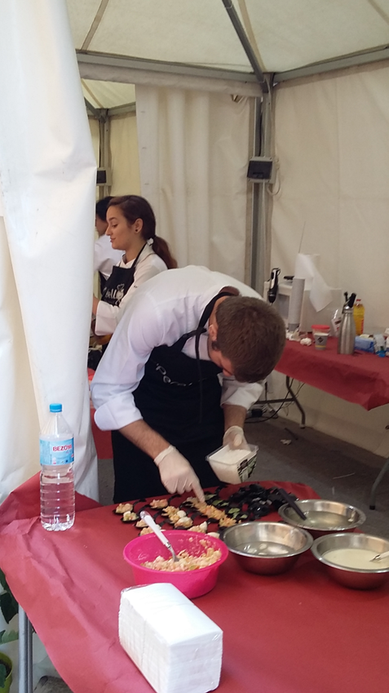
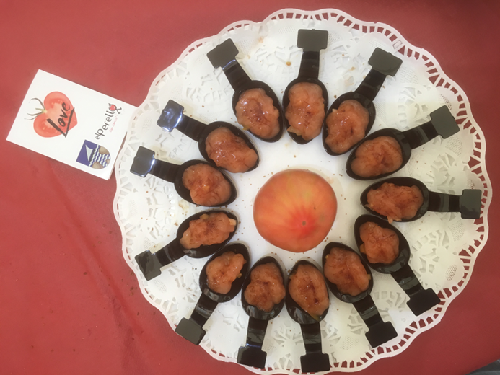
Estuvimos aquí el año pasado

Slide 26
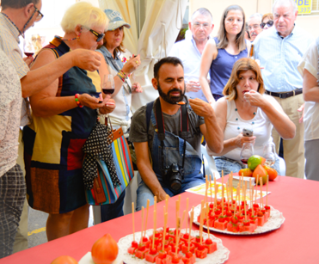
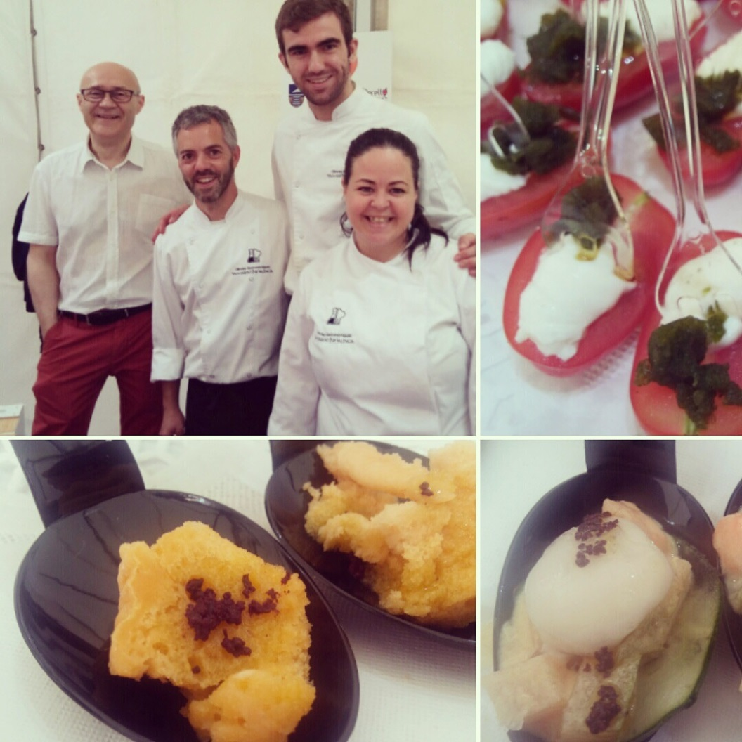
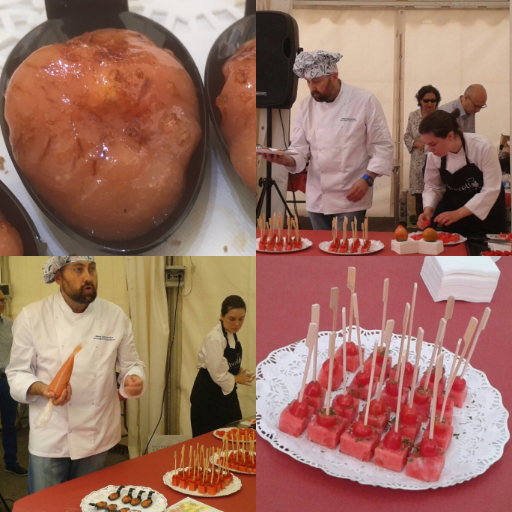
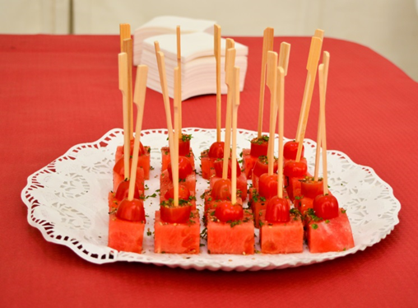
Estuvimos aquí el año pasado

Slide 27
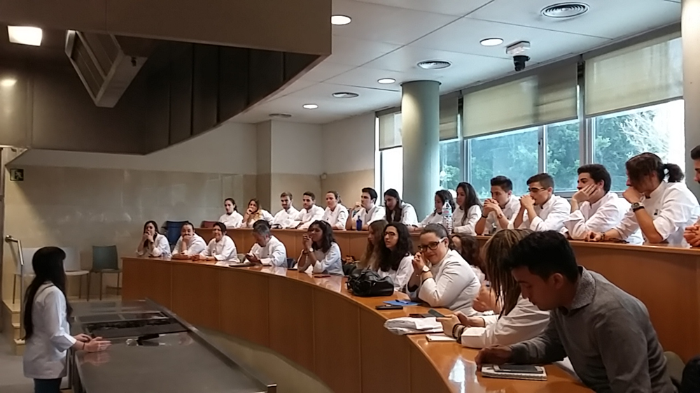

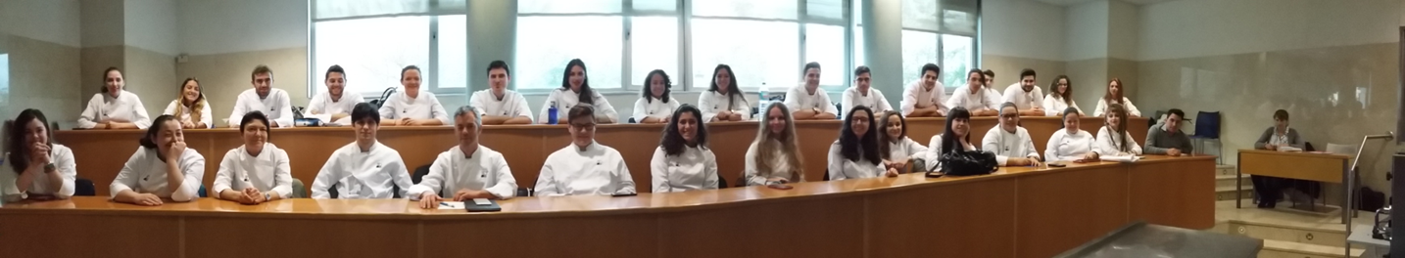
Hacemos prácticas en el Centro de Turismo

Slide 28

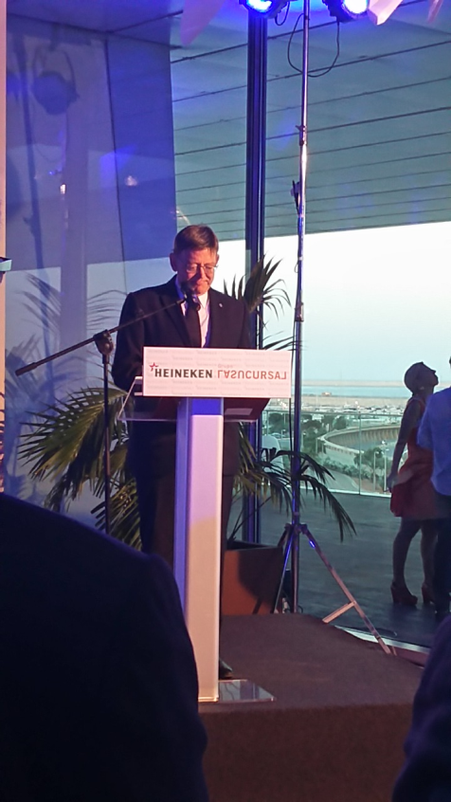
Acompañamos a la Fundación CruzCampo

Slide 29
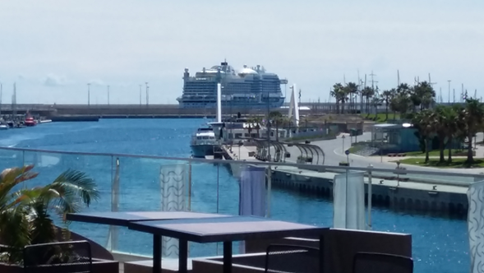
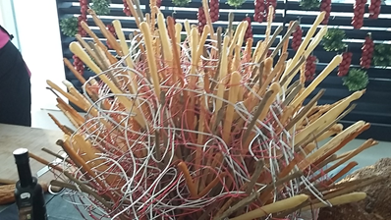
Acompañamos a la Fundación CruzCampo

Slide 30
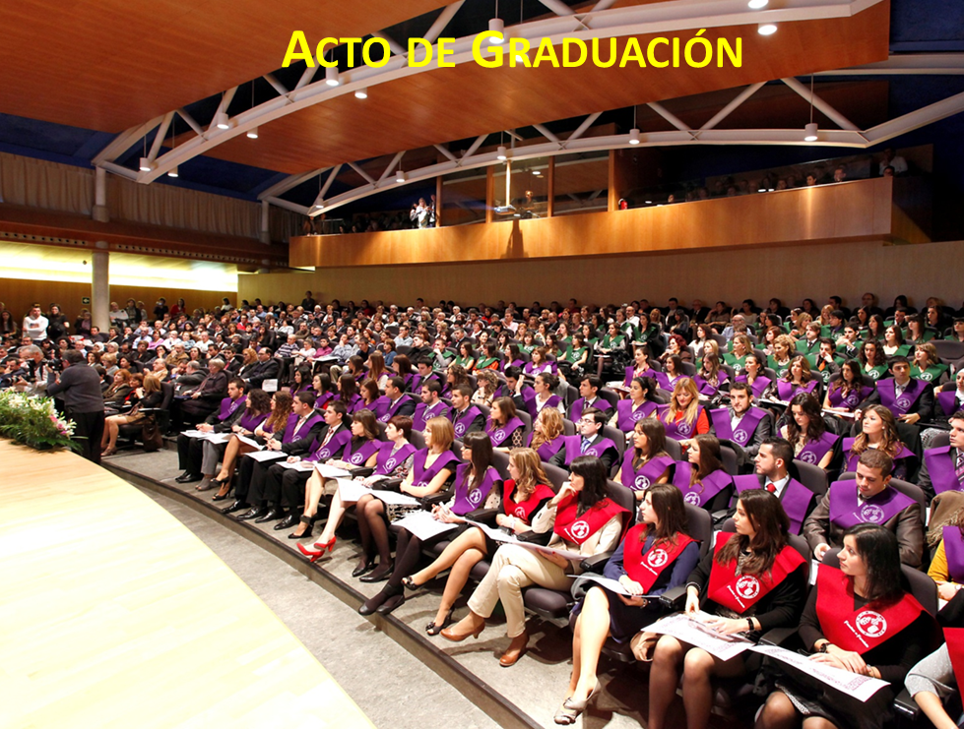
Esperamos estar el año que viene
con ellos…
Ciencias Gastronómicas
Nutrición Humana y Dietética
Farmacia
Ciencia y Tecnologia de los Alimentos

